Slide 1
编译

Slide 2
编译
把高级语言程序翻译成等价的目标语言程序的过程
目标语言程序：x86或x64的机器码

Slide 3
编译的过程
机器无关优化
机器相关优化
语
法
分
析
语
义
分
析
中
间
代
码
生
成
目
标
代
码
生
成
词
法
分
析
目
标
代
码
源
程
序

Slide 4
编译示例
void cal(float b,
float c){
float a;
a = b+c*60;
printf(“%f\n”, a);
}

Slide 5
词法分析
词法分析的结果是代表单词的token流
<保留字，void>
<标识符，cal>
<分隔符，( >
<保留字，float>
……
<标识符，a>
void cal(float b,
float c){
float a;
a = b+c*60;
printf(“%f\n”,
a);
}
<算符 ，= > <标识符，b>
< 算符，+ >
<标识符，c>
<算符，* >
<常数 ，60>
……
<字符串， “%f\n”>
<分隔符，，>
<标识符，a>
……

Slide 6
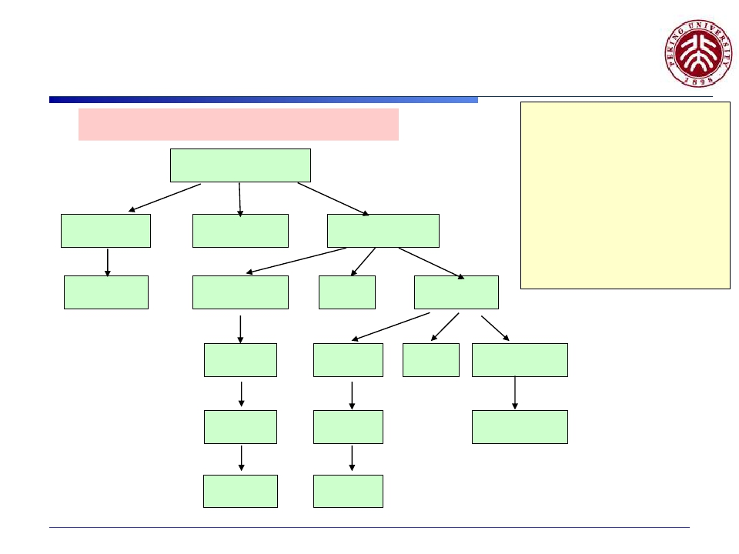
语法分析
void cal(float b,
float c){
float a;
a = b+c*60;
赋值语句
变
量
=
表达式
printf(“%f\n”,
a);
}
a
表达式
+
项
项
因子
b
项
因子
c
*
因子
60

Slide 7
语义分析-检查类型和其他规则
void cal(float b,
float c){
float a;
a = b+c*60;
赋值语句
float
float
变
量
=
表达式
printf(“%f\n”,
a);
float
float
float
}
a
表达式
+
项
float
float
int
项
因子
b
项
因子
c
*
因子
60
float
float
int
float
float

Slide 8
中间代码生成
中间代码
独立于机器
可以很容易翻译成汇编代码
不同编译器的中间代码差别很大，没有通用标准
右图为LLVM编译器的中间代码
@.str = private constant [13 x i8] c"Hello World!\00", align 1 ;
define i32 @main() ssp {
entry:
%retval = alloca i32
%0 = alloca i32
%"alloca point" = bitcast i32 0 to i32
%1 = call i32 @puts(i8* getelementptr inbounds ([13 x i8]* @.str, i64 0, i64 0))
store i32 0, i32* %0, align 4
%2 = load i32* %0, align 4
store i32 %2, i32* %retval, align 4
br label %return
return:
%retval1 = load i32* %retval
ret i32 %retval1
}
declare i32 @puts(i8*)

Slide 9
机器无关优化
常量传播
冗余消除
展开函数调用
将if替换成条件移动

Slide 10
目标代码生成
将中间代码转换成目标机器的代码

Slide 11
机器相关优化
利用指令级并行的优化
利用SSE指令的优化

Slide 12
编译器 vs 解释器 vs JIT编译虚拟机
编译器：一次把源程序翻译成机器代码
解释器：每次读取一条语句
JIT编译虚拟机：每次加载一个模块，或者运行一个函数之前一次性编译
编译器、解释器、JIT编译虚拟机，哪个速度最快？

Slide 13
LLVM
2002年UIUC硕士生Chris Lattner硕士论文中开发的编译框架
Chris Lattner博士毕业后受邀请加入苹果
苹果为Chris Lattner专门组建团队开发LLVM
雇佣大量之前参加LLVM开发的UIUC本科生、硕士生
LLVM技术现在支撑大部分苹果的开发工具
2010年LLVM获得ACM程序语言软件奖
2013年LLVM获得ACM软件系统奖

Slide 14
LLVM
编译器构造框架
Clang: 最快速的C编译器
编译一个文件的速度比gcc快10倍
编译后的代码执行速度高于gcc
C程序
C前端
C++程序
C++前端
LLVM
中间代码
LLVM后端
高效目标代码
Fortran程序
Fortran前端

Slide 15
LLVM
LLVM同时支持编译和JIT编译虚拟机
JIT编译虚拟机的运行速度能比编译快10倍以上！
LLVM
中间代码
LLVM后端
高效目标代码
直接运行
LLVM虚拟机

Slide 16
LLVM
为什么JIT编译能比完全编译效率更高？
机器级别优化在编译时无法完全实施
不能预先知道对方机器的类型
CPU dispatching
运行时根据CPU型号动态选择适当的函数版本
增加空间、增加少量调用开销、需要修改大量代码
实践中只在少量Intel和AMD发布的标准库中使用
运行时优化在编译时无法实施
在5.6章，因为两个函数指针可能指向同一地址，所以编译器不能采用优化
但在函数调用的时候就可以知道指针不指向同一地址
对于Python、Javascript等动态语言，JIT是唯一优化动态产生代码的方式
JIT可以解决DLL地狱，又叫Fragile Binary Interface Problem
第七章学习

